Slide 1
Gender: muži, ženy, něco mezi
Sociologie
(Porodní asistentky – PS)
(Zdravotničtí záchranáři – PS)
Tomáš Doseděl
dosedel@fss.muni.cz
www.fss.muni.cz

Slide 2
Gender nebo pohlaví?

Slide 3
Gender nebo pohlaví?
Pohlaví: biologický pojem, přítomnost primárních/sekundárních pohlavních znaků

Slide 4
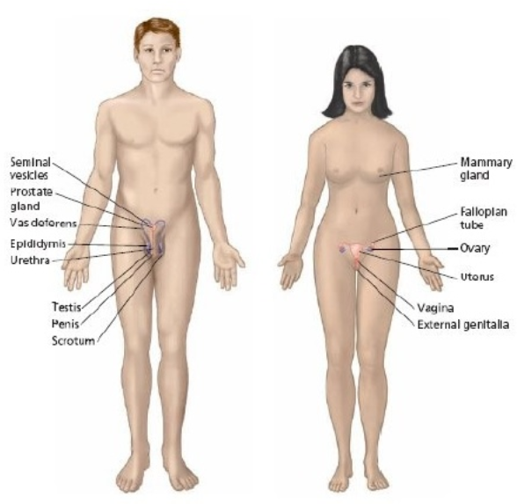
Gender nebo pohlaví?
Pohlaví: biologický pojem, přítomnost primárních/sekundárních pohlavních znaků
Nebinární osoby
hermafrodit
intersexuál

Slide 5
Gender nebo pohlaví?
Pohlaví: biologický pojem, přítomnost primárních/sekundárních pohlavních znaků
Gender: společenská role příslušníků jednotlivých pohlaví

Slide 6
Socializace do genderu
„Člověk se ženou nerodí, ale stává“ (Simone de Beauvoir)
Od malička se učíme mužskou a ženskou roli od ostatních (primární a sekundární socializace)

Slide 7
Socializace do genderu

Slide 8
Socializace do genderu

Slide 9
Socializace do genderu
O klucích a holkách hovoříme odlišně
krásná • malá • něžná • roztomilá
kluk jak buk • silák

Slide 10
Socializace do genderu
O klucích a holkách hovoříme odlišně
Dáváme jim jiné hračky

Slide 11
Socializace do genderu
O klucích a holkách hovoříme odlišně
Dáváme jim jiné hračky
Učíme je jinému chování
kluci se neperou • holky nebrečí
holky hrají fotbal • kluci jezdí s kočárkem

Slide 12
Socializace do genderu
O klucích a holkách hovoříme odlišně
Dáváme jim jiné hračky
Učíme je jinému chování
Pohádky a učebnice
princ a princezna
máma mele maso
The Prokop Family

Slide 13
Socializace do genderu

Slide 14
Socializace do genderu

Slide 15
Socializace do genderu
O klucích a holkách hovoříme odlišně
Dáváme jim jiné hračky
Učíme je jinému chování
Pohádky a učebnice
princ a princezna
máma mele maso
The Prokop Family
k čemu jsou holky na světě

Slide 16
K čemu jsou holky na světě
Aby z nich byly maminky, aby se pěkně usmály na toho, kdo je malinký.
Aby nás měl kdo pohladit a povědět nám pohádku. Proto jsou tady maminky, aby náš svět byl v pořádku.

Slide 17
K čemu jsou kluci na světě
Páni kluci jsou tu k tomu, aby svět byl veselý. Vystartují ráno z domu, jako když je vystřelí. Nevydrží chvíli v klidu, píšou na zeď, kdo co je, prozkoumají Antarktidu, promění se v kovboje. Na potoce staví jezy, loví lvy a vorvaně, vymýšlejí vynálezy, chytí hvězdu do dlaně. Neleknou se blesku, hromu, nevadí jim mráz a led. Páni kluci jsou tu k tomu, aby se svět točil vpřed.

Slide 18
Genderová dělba práce
Tradičně:
ženy pečující o domácnost (kuche, kirche, kindern)
muži lovící potravu (chlebodárce)

Slide 19
Genderová dělba práce
Moderně:
Roste podíl žen, které vstupují na trh práce
Roste průměrné vzdělání žen (aktuálně více SŠ i VŠ vzdělaných žen než mužů)
Dvoukariérová domácnost
A co na to muži?

Slide 20
Genderová dělba práce
A co na to muži?
Přebírají část péče o děti a domácnost
Je to dost? Je to dost rychle?
Mizí
Roste podíl svobodných matek

Slide 21
Genderová dělba práce
Mizí
Jiří Čunek: Pokud se žena špatně rozhodla, s kým mít dítě, musí nést následky

Slide 22
Genderová dělba práce
Mizí
Jiří Čunek: Pokud se žena špatně rozhodla, s kým mít dítě, musí nést následky
Ministerstvo kultury: „Dnes je Velký pátek. Připomínáme si ukřižování Krista a také bolest Marie, která nesla následky problematického rozhodnutí, s kým mít dítě.“

Slide 23
Dvojí metr

Slide 24
Dvojí metr
Muž pečující o dítě – hrdina
Žena odcházející do práce – kariéristka

Slide 25
Dvojí metr
Muž pečující o dítě – hrdina
Žena odcházející do práce – kariéristka
Biologická nezpůsobilost mužů starat se o dítě
Biologická nezpůsobilost žen vykonávat určitá povolání

Slide 26
Dvojí metr
Muž pečující o dítě – hrdina
Žena odcházející do práce – kariéristka
Biologická nezpůsobilost mužů starat se o dítě
Biologická nezpůsobilost žen vykonávat určitá povolání
Muž lovec, rozsévač semene
Žena coura

Slide 27
Dvojí metr
Muž pečující o dítě – hrdina
Žena odcházející do práce – kariéristka
Biologická nezpůsobilost mužů starat se o dítě
Biologická nezpůsobilost žen vykonávat určitá povolání
Muž lovec, rozsévač semene
Žena coura
Genderová struktura se mění jen pomalu

Slide 28
Tonda má ženskou
https://youtu.be/jcgraOQovGc

Slide 29
Důsledky na trhu práce
Gender Pay Gap: rozdíl mezi platy mužů a žen
ČR: 22 %
Přední místo v EU spolu se Slovenskem, ale také Německem a Rakouskem

Slide 30
Důsledky na trhu práce
Vysvětlení:
Ženy méně pracují
Ženy dělají lehčí práci
Ženy pracují kratší dobu
Ženy toho méně umí

Slide 31
Důsledky na trhu práce
Vysvětlení:
Ženy méně pracují
podíl pracujících žen i počet odpracovaných hodin je nižší
Ženy dělají lehčí práci
odlišná povolání s méně kompetitivním prostředím

Slide 32
Důsledky na trhu práce
Vysvětlení:
Ženy pracují kratší dobu
Kariérní přestávky způsobené péčí o děti
Ženy toho méně umí
Nižší vzdělání žen

Slide 33
Důsledky na trhu práce
Vysvětlení:
Ženy méně pracují OK
Ženy dělají lehčí práci OK
Ženy pracují kratší dobu oslabuje
Ženy toho méně umí zmizelo

Slide 34
Důsledky na trhu práce
Ženy jsou dnes vzdělané stejně nebo více než muži a jejich karierní přestávky jsou vzhledem k malému počtu dětí spíše zanedbatelné.
Proč tedy pořád berou méně?

Slide 35
Důsledky na trhu práce
Ženy jsou dnes vzdělané stejně nebo více než muži a jejich karierní přestávky jsou vzhledem k malému počtu dětí spíše zanedbatelné.
Proč tedy pořád berou méně?
I když odečteme všechny popsané vlivy a porovnáváme stejně staré, stejně vzdělané osoby dělající stejnou práci, zbývá rozdíl asi 14 %.

Slide 36
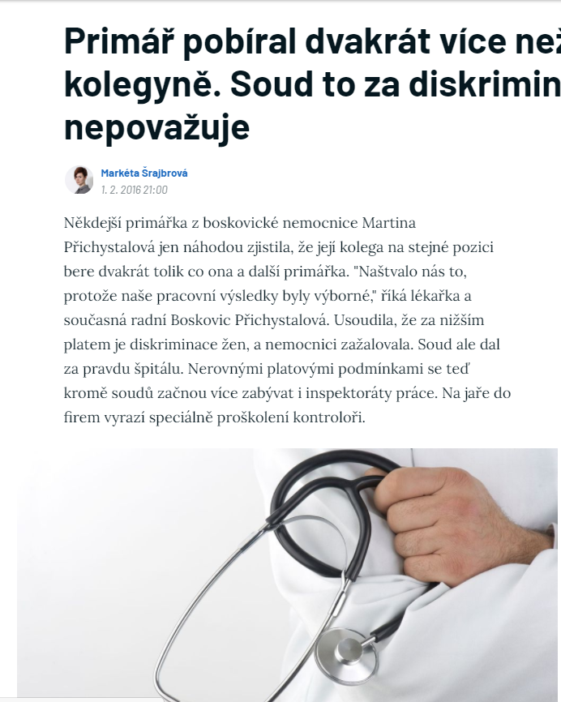
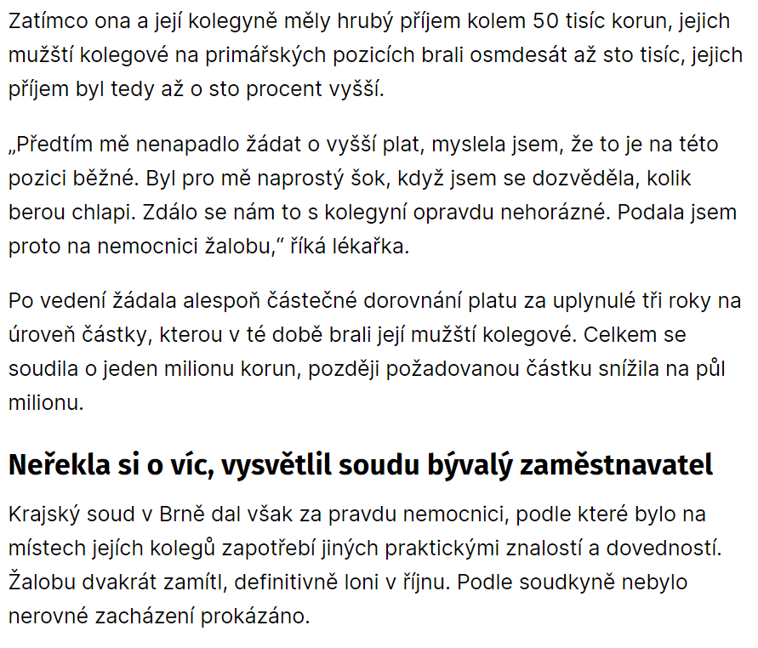

Slide 37
Sklo, lepidlo, výtah a královna

Slide 38
Sklo, lepidlo, výtah a královna
Roura (pipeline)
Ženy s vyšším vzděláním jsou mladé a bude trvat, než proniknou na vyšší místa, aby získaly vyšší plat

Slide 39
Sklo, lepidlo, výtah a královna
Skleněný strop (glass ceiling)
I když mají ženy dostatečnou kvalifikaci a praxi, stále existuje na určitém místě karierní hierarchie skleněný strop, přes který nemohou proniknout

Slide 40
Sklo, lepidlo, výtah a královna
Skleněný strop (glass ceiling)
I když mají ženy dostatečnou kvalifikaci a praxi, stále existuje na určitém místě karierní hierarchie skleněný strop, přes který nemohou proniknout
Lepkavá podlaha
… nebo se nemohou odlepit z nejnižších nekvalifikovaných pozic

Slide 41
Sklo, lepidlo, výtah a královna
Skleněný výtah (glass elevator)
Naopak muži jsou často vyneseni na vyšší karierní pozice, aniž by o ně stáli, zejména v hodně feminizovaných kolektivech (školství)

Slide 42
Sklo, lepidlo, výtah a královna
Včelí královna (Queen Bee)
Když už žena pronikne na vyšší pozice, neslouží jako podpora pro další ženy, ale naopak všechny podřízené ženy brzdí v další kariéře

Slide 43
Dotazy a připomínky?
dosedel@fss.muni.cz

